Slide 1
«Математический детектив» МБОУ «Каменская ООШ» Выполнила: учитель математики Ковалева О.А.
Что такое детектив? Толковый словарь дает пояснения: ДЕТЕКТИВ (англ. detective — раскрытие) — специалист по расследованию уголовных преступлений; агент сыскной полиции, сыщик. ДЕТЕКТИВНАЯ ЛИТЕРАТУРА — проза о расследовании и «разгадке» преступления. Родоначальник детективной литературы — американский писатель Эдгар По. Сегодня мы с вами станем участниками необычного математического детектива.

Slide 2
Агентство математического универсального розыска
«А –МУР»

Slide 3
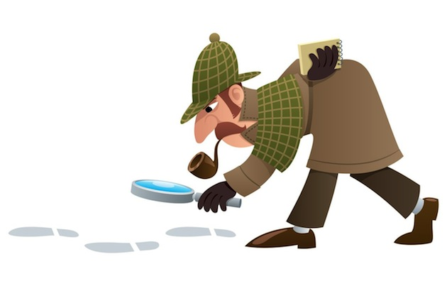
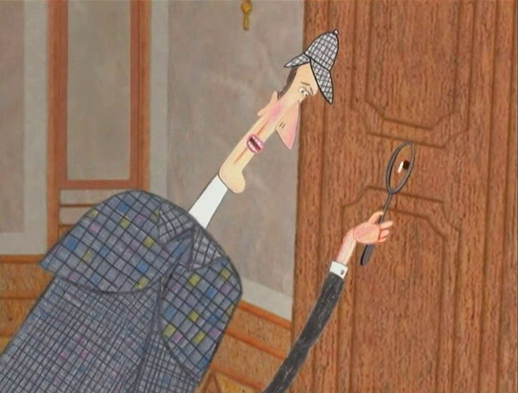
Конкурс № 1
Тест на профессиональную пригодность.

Slide 4
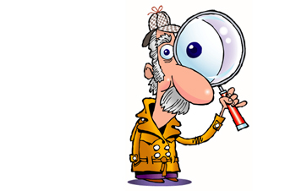
Конкурс № 2 «Фоторобот»

Slide 5
Конкурс № 3. Опознание личности.
Фамилия
Имя
Эйлер
Ферма
Виет
Бернулли
Вейерштрасс
Гаусс
Декарт
Паскаль
Мебиус
Карл
Блез
Жерар
Поль
Леонард
Карл Фридрих
Рене
Пьер
Август Фердинанд
Якоб
Франсуа

Slide 6
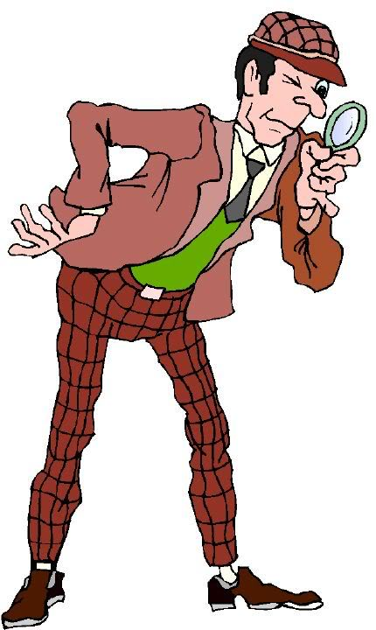
Опознание личности
Фамилия
Эйлер
Ферма
Виет
Бернулли
Вейерштрасс
Гаусс
Декарт
Паскаль
Мебиус
Имя
Леонард
Пьер
Франсуа
Якоб
Карл
Карл Фридрих
Рене
Блез
Август Фердинанд

Slide 7
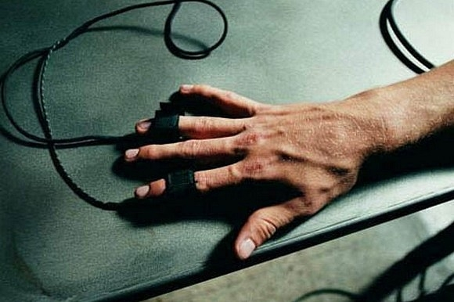
Конкурс № 4 «Детектор лжи»
1. Четырехугольником, у которого все стороны равны, может быть только квадрат.
2. Если в четырехугольнике диагонали взаимно перпендикулярны, то это ромб.
3. Если квадрат одной стороны треугольника равен сумме квадратов двух других сторон, то этот треугольник – прямоугольный.
4. В равностороннем треугольнике все углы равны.
5. Через одну точку на плоскости проходит только одна прямая.
6. В равнобедренном треугольнике боковые стороны равны.
7. Результат от деления называется частное.
8. Нельзя назвать наибольшее натуральное число.
9. Гипотенуза делит угол пополам.
10. 1357 год - это 13 век.

Slide 8
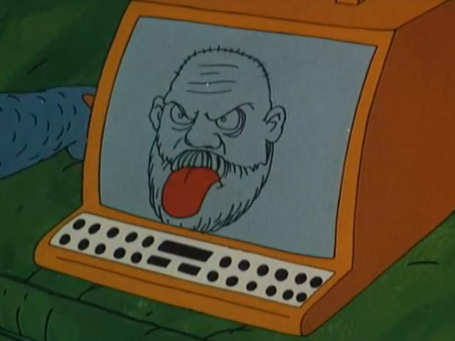
«Детектор лжи»
1. Четырехугольником, у которого все стороны равны, может быть только квадрат.
2. Если в четырехугольнике диагонали взаимно перпендикулярны, то это ромб.
3. Если квадрат одной стороны треугольника равен сумме квадратов двух других сторон, то этот треугольник – прямоугольный.
4. В равностороннем треугольнике все углы равны.
5. Через одну точку на плоскости проходит только одна прямая.
6. В равнобедренном треугольнике боковые стороны равны.
7. Результат от деления называется частное.
8. Нельзя назвать наибольшее натуральное число.
9. Гипотенуза делит угол пополам.
10. 1357 год - это 13 век.
Нет
Нет
Да
Да
Нет
Да
Да
Да
Нет
Нет

Slide 9
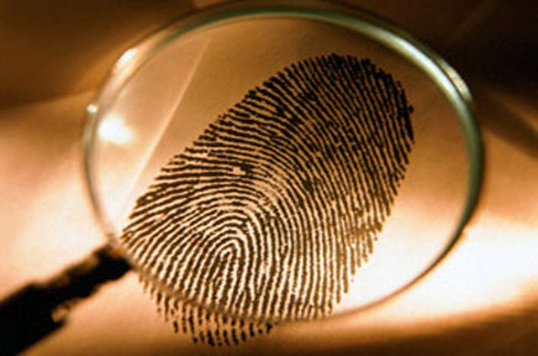
Конкурс № 5 «Очная ставка»
1. Математик должен быть поэтом в душе.
2. Математика - царица наук, а арифметика - царица математики.
3. Нельзя быть настоящим математиком, не будучи немного поэтом.
4. Математика - это язык, на котором говорят все точные науки.
5. Вдохновение нужно в геометрии не меньше, чем в поэзии.
6. Слеп физик без математики.
7. Великая книга природы написана математическими символами.
8. Разве ты не заметил, что способный к математике изощрен во всех науках?
9. Полет - это математика.
1. А. Пушкин.
2. Платон
3. К. Вейерштрасс
4. В. Чкалов.
5. М. Ломоносов
6. С. Ковалевская
7. Г. Галилей
8. К. Гаусс
9. Н. Лобачевский

Slide 10
«Очная ставка»
1. Математик должен быть поэтом в душе.
2. Математика - царица наук, а арифметика - царица математики.
3. Нельзя быть настоящим математиком, не будучи немного поэтом.
4. Математика - это язык, на котором говорят все точные науки
5. Вдохновение нужно в геометрии не меньше, чем в поэзии.
6. Слеп физик без математики.
7. Великая книга природы написана математическими символами.
8. Разве ты не заметил, что способный к математике изощрен во всех науках
9. Полет - это математика.
1. С. Ковалевская
2. К. Гаусс
3. К. Вейерштрасс
4. Н. Лобачевский
5. А. Пушкин
6.М. Ломоносов
7. Г. Галилей
8. Платон
9. В. Чкалов

Slide 11
Конкурс № 6 «Следственный эксперимент»

Slide 12
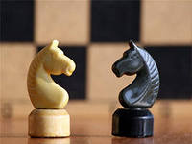
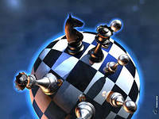
Шахматы
Шахматы – символ мудрости и справедливости, считали еще в древности. До сих пор спорят, что такое шахматы – искусство, спорт или игра? Для кого-то это труд, для кого-то это отдых. Однако очевидно, что для игры в шахматы нужны воля, упорство, настойчивость в достижении цели, хорошая память, логическое мышление и , несомненно, талант.

Slide 13
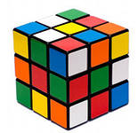
Кубик Рубика.
Преподаватель архитектуры из Будапешта Эрне Рубик придумал эту игру для развития пространственного воображения студентов. Одно время увлечение кубиком было всеобщим. В 1982 году проходил чемпионат мира по собиранию кубика. Лучшее время сборки в 1982 г – 23секунды, в 2013 г – 5, 83 секунды. Теоретически собрать кубик из любого положения можно не более, чем за 23 хода.

Slide 14
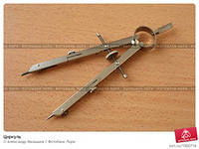
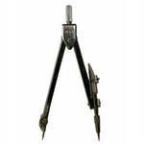
Циркуль
Существует легенда о греческом изобретателе Дедале и его племяннике, очень талантливом юноше, который придумал гончарный круг, первую в мире пилу и циркуль. За это он поплатился своей жизнью, так как завистливый дядя столкнул его с высокого городского вала.

Slide 15
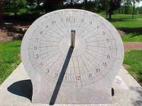
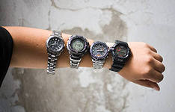
Часы
Самые первые часы на земле – солнечные. Греческий философ Платон изобрел первый будильник и школьный звонок. Водяные часы, или клепсидры, состояли из двух сосудов. В первый наливали воду, вытекая она вытесняла воздух из второго сосуда. Воздух по трубке устремлялся к флейте, она начинала звучать и дети бежали на урок, услышав звуковой сигнал.

Slide 16
Молодцы !

